Slide 1
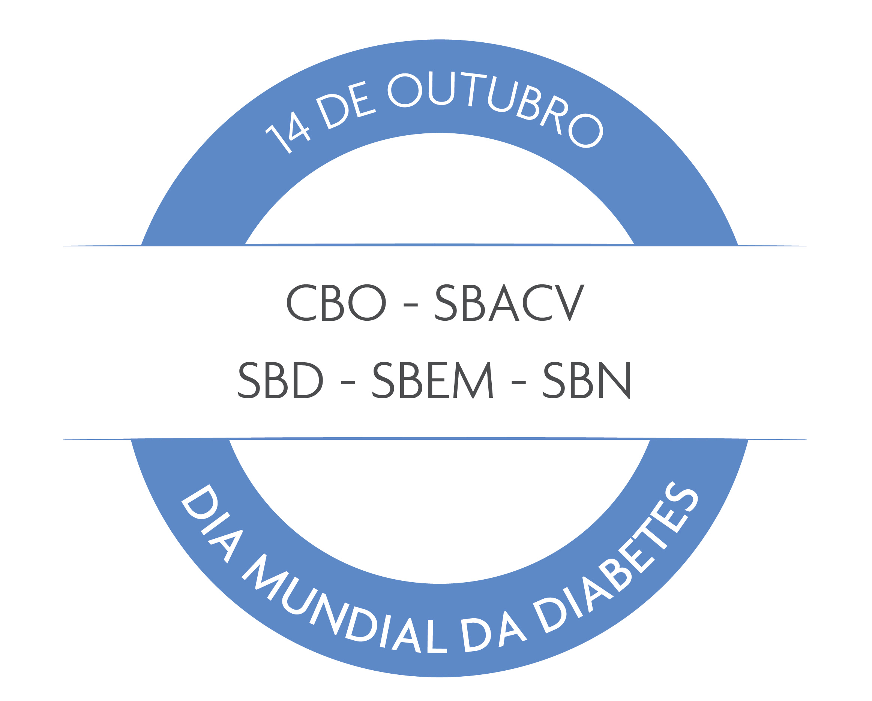

Hermelinda C. Pedrosa Endocrinologista
Assessora de Relações Governamentais da SBD
Presidente Eleita da SBD – 2018-2019
Diretora de Departamento de Diabetes da SBEM
Polo de Pesquisa – Unidade de Endocrinologia
FEPECS-HRT – Secretaria de Estado de Saúde - DF

Slide 2
O que é Diabetes ?
Audiência pública
Diabetes mellitus
Senado Federal
Brasília, 30 de Novembro de 2016

Slide 3
Definição
Diabetes Mellitus é uma doença caracterizada pela elevação da glicose no sangue (hiperglicemia)
Pode ocorrer devido a defeitos na secreção ou na ação do hormônio insulina, hormônio produzido pelas células beta do pâncreas
Disfunções renais e gastrointestinais estão também envolvidas
Site SBEM. www.endocrino.org.br. Acesso em 14 de novembro

Slide 4
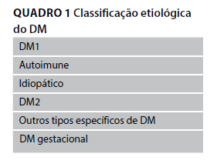
Tipos de diabetes
5-10%
Lada
(Late autoimmune diabetes of adult)
90%
MODY e diversos
4 -13%
DMG
1-14%
Brasil 7%
Risco de DM 5-16 anos pós parto:
10-63%
Diretrizes SBD 2014-2015 – www.diabetes.org.br

Slide 5
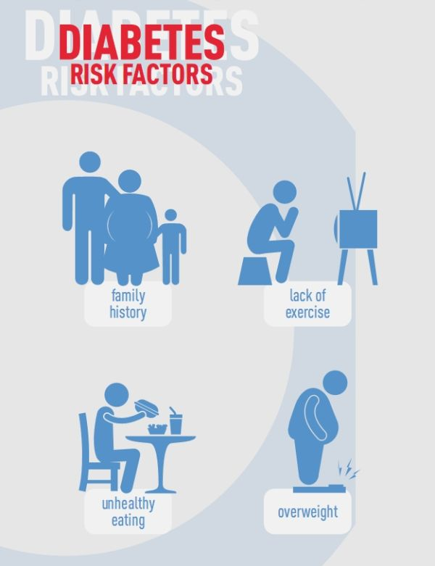
Fatores de risco
Diabetes
Fatores de risco
Idade (> 40 anos)
Envelhecimento
Hipertensão arterial
Etnia
Pré-diabetes
História de Diabetes Gestacional
Má nutrição durante a gestação
História
familiar
Sedentarismo
Alimentação
não-saudável
Sobrepeso
Obesidade
International Diabetes Federation . www.idf.org. Acesso em 16/nov/2016

Slide 6
Quando e como rastrear Diabetes* ?
Atual – 2016 (DM Tipo 2) – Glicose plasmática
TODOS os pacientes ≥ 45 anos em (B)
Testar TODOS os adultos assintomáticos de QUALQUER IDADE com IMC ≥ 25 kg/m2 com UM ou MAIS fatores de risco (B)
Testes NORMAIS: repetir após 3 anos (C)
- Rastreamento para DMG: específicos (MS-Febrasgo-SBD 2016)
* Não se aplica a DM Tipo 1
Standards of Medical Care in Diabetes 2016: Summary of RevisionsDiabetes Care 2016;39(Suppl. 1):S4–S5 | DOI: 10.2337/dc16-S003.

Slide 7
Diagnóstico de Diabetes - SBD
Categoria | Jejum* | 2h Após 75 (glicose anidra) | Casual**
Glicemia normal | < 100 | < 140
Tolerância diminuída à glicose | < 100 < 126 | ≥ 140 < 200
Diabetes mellitus | ≥ 126 | ≥ 200 | ≥ 200 (sintomas clássicos presentes)
*Jejum – falta de ingestão alimentar > 8 horas
** Glicemia plasmática realizada a qualquer hora do dia, independente do intervalo da última refeição
*** Sintomas clássicos: poliúria, polidipsia, perda de peso
Nota: O testes deve ser repetido em outro dia para confirmar o diagnóstico, EXCETO se há glicemia
inequívoca com descompensação aguda ou sintomas de diabetes
Diretrizes SBD 2015-2016 – www.diabetes.org.br

Slide 8
Pré-Diabetes
Associação comum: sobrepeso ou obesidade
Critérios diagnósticos atuais:
Intolerância à glicose (IGT - Impaired glucose tolerance)
- Glicose plasmática 2a hora – 140 a 199 mg/dL
Tolerância diminuída à glicose (IFG - Impaired fasting glucose)
- Glicose plasmática em jejum – 100 a 125 mg/dL
Garber AJ, Abrahamson MJ, Barzilay JI, Blonde L, Bloomgarden ZT., et al. AACE/ACE Consensus Statement AMERICAN ASSOCIATION OF CLINICAL ENDOCRINOLOGISTS|AMERICAN COLLEGE OF ENDOCRINOLOGY. 2016 EXECUTIVE SUMMARY .
ENDOCRINE PRACTICE Vol 22 No. 1 January 2016.

Slide 9
Associação Americana de Diabetes (ADA)
A1C ≥6.5% (B)
Ou
Jejum ≥126 mg/dL
Ou
2-h glicose plasmática ≥200 mg/dL em um TOTG
Ou
Glicose plasmática ao acaso ≥200 mg/dL
American Diabetes Association Standards of Medical Care in Diabetes.
Classification and diagnosis of diabetes. Diabetes Care 2016; 39 (Suppl. 1): S13-S22.
Notes:
Table 2, current diagnostic criteria for the diagnosis of diabetes, is divided into five slides
On this slide, all four criteria are included:
A1C ≥6.5%
OR
Fasting plasma glucose (FPG) ≥126 mg/dL (7.0 mmol/L)
OR
2-hour plasma glucose ≥200 mg/dL (11.1 mmol/L) during an OGTT
OR
A random plasma glucose ≥200 mg/dL (11.1 mmol/L), in patients with classic symptoms of hyperglycemia or hyperglycemic crisis
The subsequent four slides examine each of the four criteria in greater detail
9
Reference
American Diabetes Association. Standards of medical care in diabetes—2014. Diabetes Care 2014;37(suppl 1):S15; Table 2

Slide 10
Estudo Multicêntrico de DM Tipo 1 no Brasil BrasDiab1SG
Determinação de Hemoglobina Glicada, segundo os métodos
Não padronizado
Turbidimetria (menor valor)
HPLC (DCCT)
13,8% exames desconsiderados
Regional differences in clinical care among patients with type 1 diabetes in Brazil: Brazilian Type 1 Diabetes Study Group.
Diabetology & Metabolic Syndrome. 2012,4:44.DOI: 10.1186/1758-5996-4-44

Slide 11
Qual a situação do controle
no Brasil ?

Slide 12
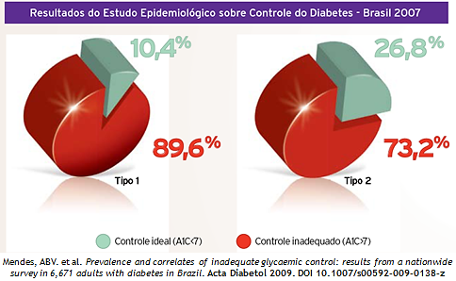
Dimensão do mau controle glicêmico no Brasil
10,4%
26,8%
89,6%
73,2%
DM1
DM2
Mendes ABV. Et al. Prevalence and correlates of inadequate glycemic control:
results from a nationwide survey in 6.671 adults with diabetes in Brazil. Acta Diabetol 2009. DOI 10.1007/s00592-009-0138-z.
Notes:
Cortesia do slide: Dr Augusto Pimazoni (SP)

Slide 13
Mau controle do DM Tipo 2 nas regiões do
Brasil, segundo a HbA1c
PIOR controle:
NE e Norte
N = 5750
Idade = 61±10 a
Duração do DM = 11±8 a
M = 66% H = 56%
IMC = 28.0±5.3 kg/m²
HbA1c (média)=8.6±2.2%
HbA1c (mediana)=8.1% (6.9%-9.9%)
HbA1c <7%=26%
9,0 ± 2,6
8,9 ± 2,4
8,1 ± 2,0
8,4 ± 2,1
8,3 ± 1,9
Vianna LV, Leitão CB, Kramer CK, Zucatti ATN, Jezini DL, Felício J, Valverde AB, Chacra AR, Azevedoo MJ, Grosss JL. Poor glycaemic control in Brazilian patients with type 2 diabetes attending the public healthcare system: a cross-sectional study. BMJpen 2013;3:e003336 doi:10.1136/bmjopen-2013-003336.

Slide 14
Estudo Multicêntrico de DM Tipo 1 no Brasil BrasDiab1SG
28 Centros | 20 cidades, 3,180 pacientes
HbA1c nos diferentes centros de pesquisa
47.5 %
21.1 %
18.1%
13.2%
< 7%
7- <8%
8 - <9%
≥ 9
Prevalence of adults with type 1 diabetes who meet the goals of care in daily clinical practice: A nationwide multicenter study in Brazil.
Diabetes Research and Clinical Practice 2012.

Slide 15
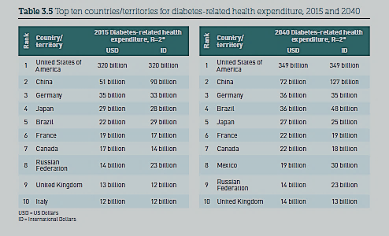
IDF Diabetes Atlas 2015
Brasil: US$ 22 bilhões - 2015 – US$ 36 bilhões - 2040
10 países com maior gasto de saúde relacionados ao Diabetes - 2015 e 2040
International Diabetes Federation – 7th Edition Atlas, 2015. Disponível em: www.diabetesatlas.org

Slide 16
Estudo Multicêntrico de DM Tipo 1 no Brasil BrasDiab1SG
Custo anual médio / paciente com vs. sem
complicações (US$): aumento de 50 a 70%
Com complicações
Sem complicações
2603,26
1798,19
1494,05
1239,09
811,22
79,02
57,28
235,59
Custo total
Custos médicos total
Custos diretos
não-médicos
-
Custos indiretos
Economic Status and Clinical Care in Young Type 1 Diabetes Patients:
A Nationwide Multicenter Study in Brazil: Acta Diabetologica, 2012.

Slide 17
Diabetic foot costs in Brazil-SUS: based on 2015 DM IDF and cumulative inflation (59%)*
Hospital admission - amputation (total estimated cost**) | US$ 175.958.000,00 million R$ 707.453.964,00 million
Hospital admission – foot ulcer (total estimated cost**) | US$ 370.476.000,00 million R$ 1.489.530.000,00 billion
*Cumulative inflation 2006 – 2015 = 59%
Real vs US dolar = 28/may/2016
** Based on IDF estimates of diabetes in Brazil for 2015: 14.000.000 million people
Rezende KF, Ferraz MB, Malerbi DA, Melo NH, Nunes MP, Pedrosa HC, Chacra AR.
Diabetes Metabol Syndrome: Clinical Res Rev 3 (2009); 228-232.
Notes:
And even more expensive for DF ulcers total treatment: more than 370 million !

Slide 18
A cada 20 segundos, TRÊS amputações ocorrem por Diabetes em todo o mundo !
“Each 20 seconds a lower limb is lost in the world due to diabetes”.
Schaper NC, Van Houtum WH, Boulton AJW.
Proceedings of the 6th International Symposium on the Diabetic Foot, May 10-14, 2011.
The Netherlands.
IWGDF Guidelines.
Diabetes Metab Res Rev 2012; 28(Suppl 1): 116-237.
Guidance 2015.

Slide 19
Propostas para alterar
a situação

Slide 20
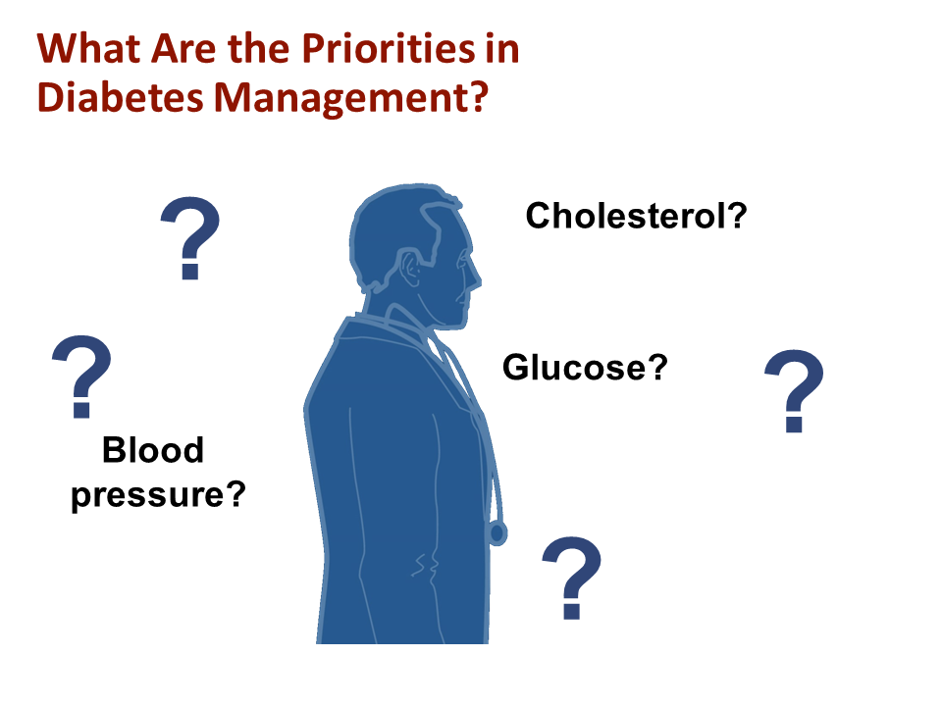
Quais são as prioridades para manuseio do Diabetes ?
Colesterol ?
Glicose ?
Pressão arterial ?

Slide 21
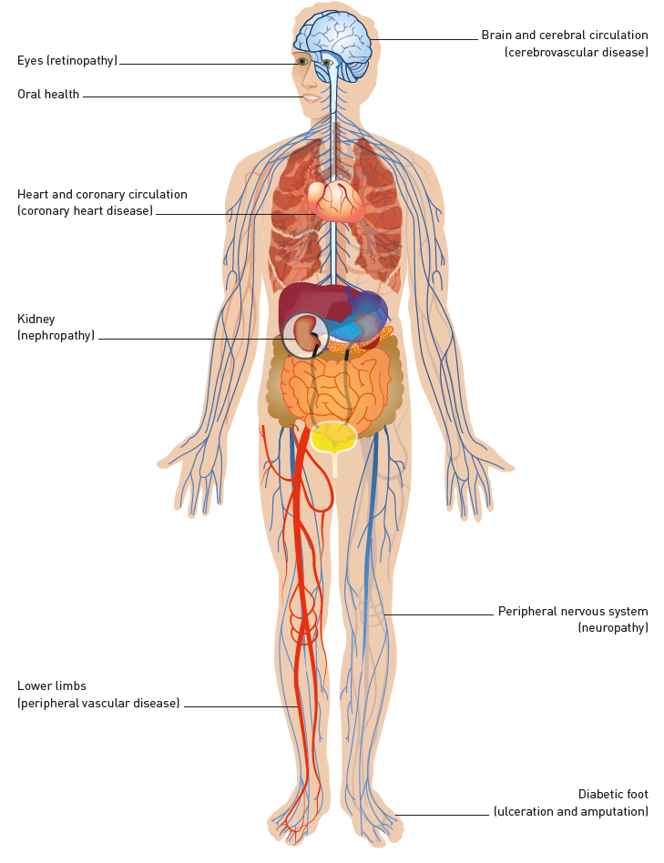
Rastreamento, prevenção e intervenção das complicações
Diabetic foot
(ulceration and amputation)
IDF 6th Edition Diabetes Atlas, 2013
SACA
Notes:
21

Slide 22
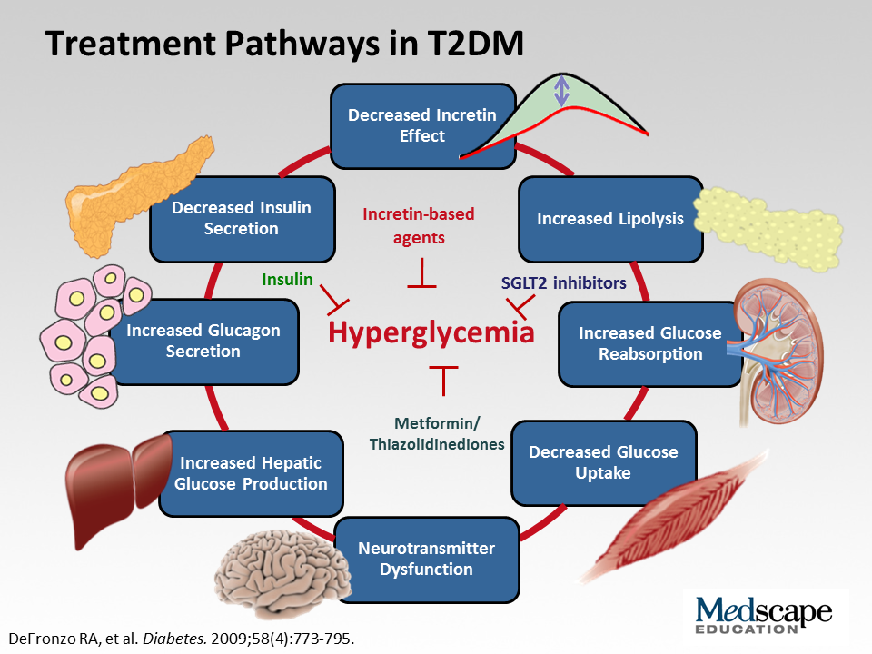
Mecanismos envolvidos no DM2
Efeito incretina
diminuído
Secreção de
insulina
diminuída
Lipólise
aumentada
Agentes
incretínicos
Insulina
Inibidores de SGLT2
Aumento da secreção de glucagon
Hiperglicemia
Reabsorção de Glucagon aumentada
Metformina
TZDs
Captação de glicose diminuída
Produção hepática de glicose aumentada
Disfunção na neurotransmissão

Slide 23
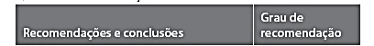
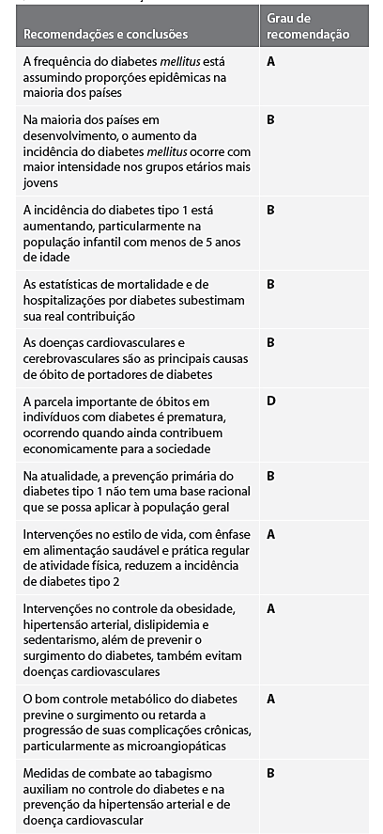
Legislação específica para redução de consumo de açúcar ?
Diretrizes SBD 2015-2016. www.diabetes.org.br

Slide 24
Recomendações
Cuidado do paciente crônico:
- Equipe MULTIDISCIPLINAR
Envolvimento com a comunidade
Sistema de saúde: atuação em rede
Lei 11.347 – 27 de setembro e 2006
Notes:
Care should be aligned with components of the Chronic Care Model to ensure productive interactions between a prepared proactive practice team and an informed activated patient. A
When feasible, care systems should support team-based care, community involvement, patient registries, and decision support tools to meet patient needs. B
[SLIDE]
24

Slide 25
Iniciativas em andamento no Brasil apoio SBD – SBEM – ADJ
Educação:
Programa Educando os Educadores: ADJ e SBD
Diabetes nas escolas
Educação para deficientes visuais
Programa Passo a Passo (Step by Step): Neuropatia e Pé Diabético

Slide 26
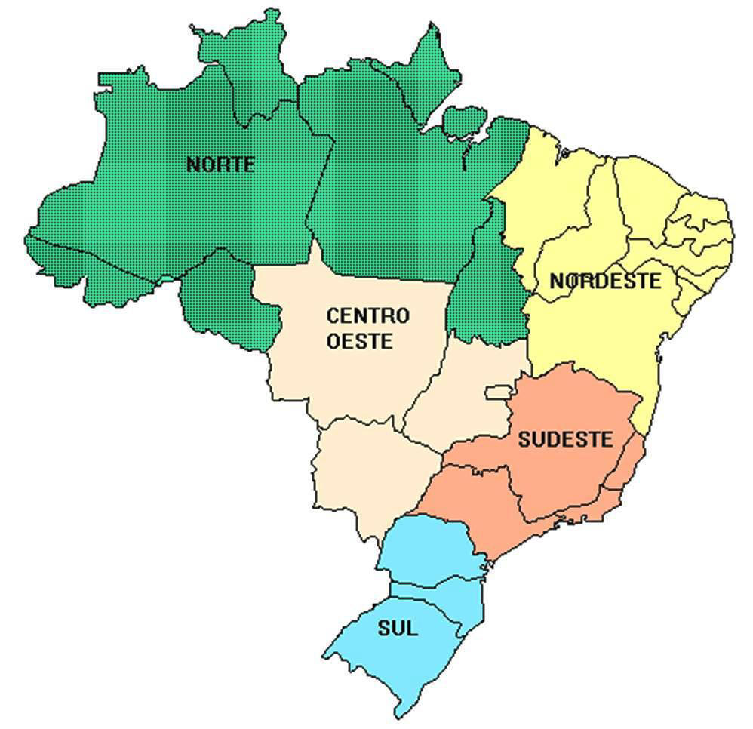
What about the Diabetic Foot Clinics ?
Underserved regions AM, NE, CW
SbS - EGF Study
Outpatients 54
Screening 20
2016 DF clinics estimates: 84
800 professionals trainned
IOT (Orthopedics and Infectology model) 10
Step by Step and IOT (SP)
Notes:
The current estimated number of DF clinics in the country = 84, considering SbS and the IOT model (Institute of Infectology and Orthopedcs, São Paulo). Underserved regions need attention: Amazonian, Northeast, Center-west.

Slide 27
Iniciativas em andamento no Brasil
CONITEC – MINISTÉRIO DA SAÚDE
Tratamento:
Inclusão de insulinas e drogas melhores e menos efeitos adversos
Sem previsão: Revisão racional da lista da RENAME
*RENAME – Relação Nacional de Medicamentos

Slide 28

Obrigada !
Brasília – Ponte JK
Contato: Hermelinda C. Pedrosa
Pedrosa.hc@globo.com | sbdbrasilia@gmail.com

